Slide 1
স্বাগতম

Slide 2
শিক্ষক পরিচিতিঃ
নাম: আব্দুল আহাদ মিয়া
পদবী: সহকারি শিক্ষক
কর্মস্থল: দড়িকান্দি (পশ্চিম) সঃ প্রাঃ বিদ্যালয়
রূপগঞ্জ, নারায়ণগঞ্জ।

Slide 3
পাঠ পরিচিতিঃ
সময়ঃ ৪০ মিনিট
তারিখঃ 12/০1/২০20
শ্রেণি: চতুর্থ
বিষয়: প্রাথমিক বিজ্ঞান
অধ্যায়: প্রথম
বিষয়বস্তু: জীব ও পরিবেশ
পাঠ্যাংশ: জীবের উপর ..........টাইগার বিপন্ন।

Slide 4
শিখনফলঃ
২.1 : পরিবেশের পরিবর্তনের ফলে কোন একটি নির্দিষ্ট পরিবেশের উদ্ভিদ ও প্রাণীর বিলুপ্তি ঘটে তা উল্লেখ করতে পারবে।
2.2 : একটি নির্দিষ্ট স্থানের উদ্ভিদ ও প্রাণীর উপরে সেই স্থানের পরিবেশের বিভিন্ন প্রভাব উল্লেখ করতে পারবে।

Slide 5
জীবের উপর পরিবেশের প্রভাব

Slide 6
উদ্ভিদ ‍ও প্রাণীর উপর পরিবেশের ইতিবাচক প্রভাব :
পরিবেশে বিভিন্ন ধরনের উদ্ভিদ ও প্রাণী বাস করে। টিকে থাকার জন্য উদ্ভিদ ও প্রাণী পরিবেশ থেকে খাবার, পানি এবং আশ্রয় পেয়ে থাকে।

Slide 7
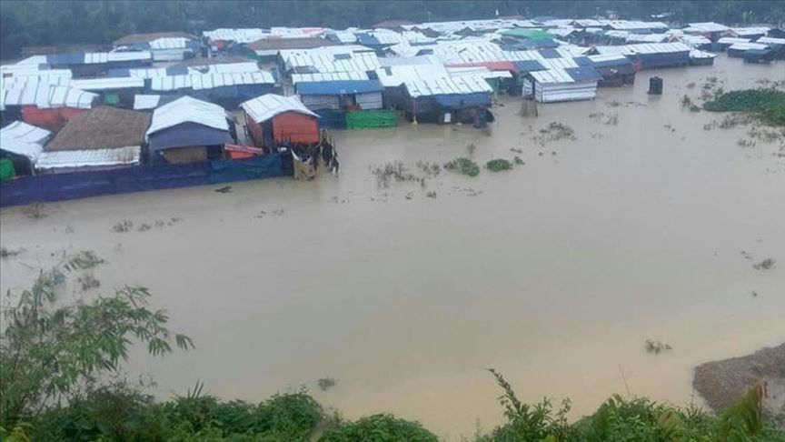
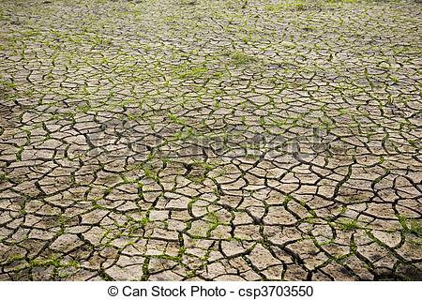
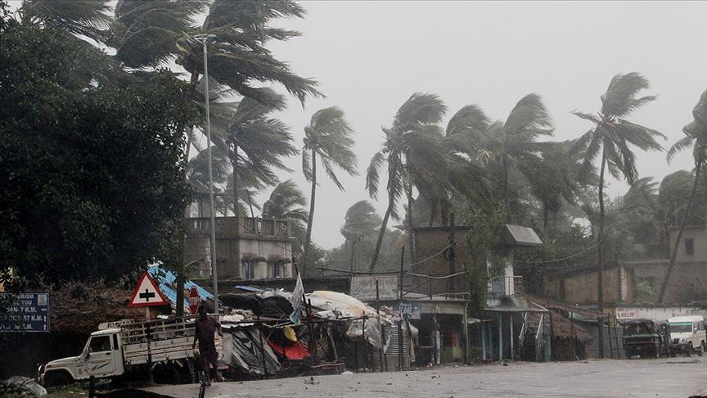
উদ্ভিদ ‍ও প্রাণীর উপর পরিবেশের নেতিবাচক প্রভাব :
ঝড়, বন্যা এবং খরার মতো প্রাকৃতিক কারণে পরিবেশের পরিবর্তন হচ্ছে। মানুষের বিভিন্ন কার্যকলাপের জন্যও পরিবেশের ব্যাপক পরিবর্তন হচ্ছে।

Slide 8
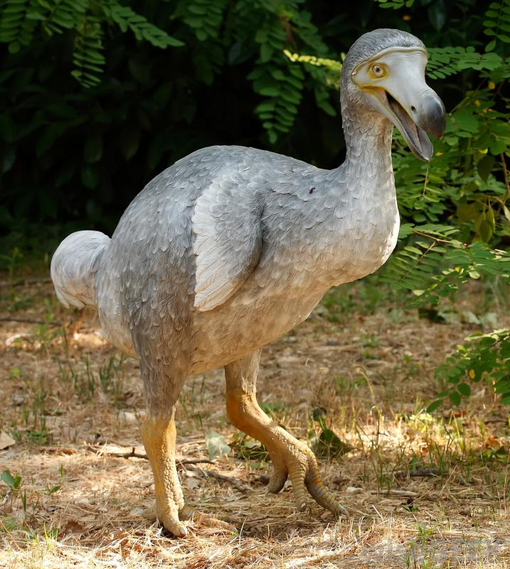
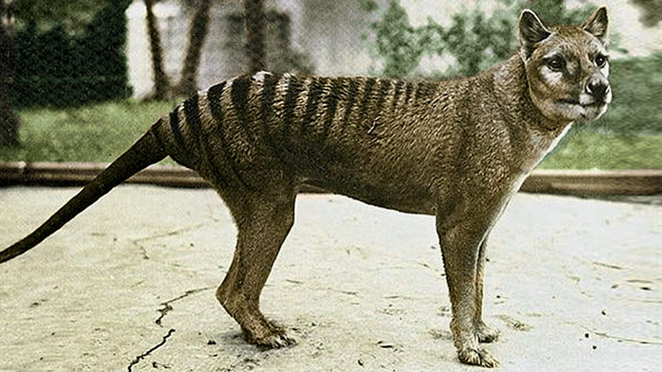
পরিবেশের পরিবর্তনের ফলে উদ্ভিদ এবং প্রাণীর আবাসস্থল ধ্বংস হচ্ছে। এর ফলে উদ্ভিদ ও প্রাণী বিপন্ন বা বিলুপ্ত হচ্ছে। যেমন- ডোডো পাখি এবং তাসমেনিয়ান বাঘ পৃথিবী থেকে বিলুপ্ত হয়েছে।
তাসমেনিয়ান বাঘ
ডোডো পাখি

Slide 9
বাংলাদেশ থেকেও লাল শির ও জাভা গন্ডার এবং রাজ শকুন বিলুপ্ত হয়েছে।

Slide 10
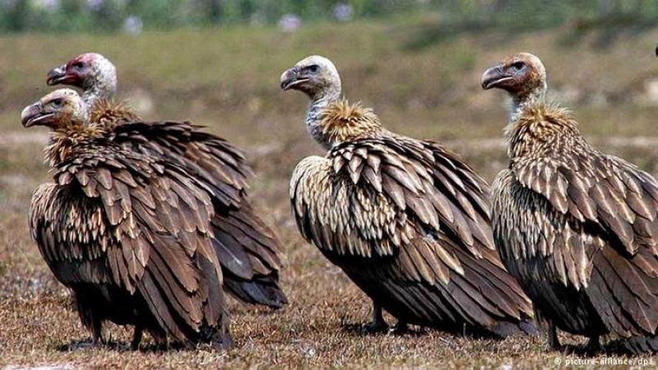
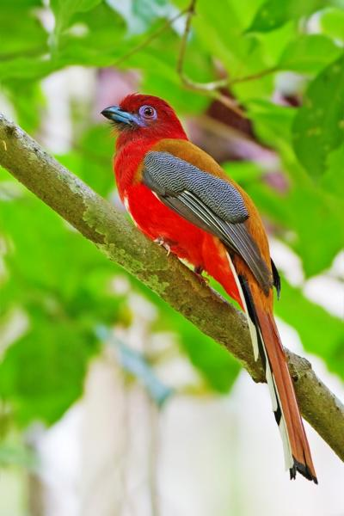
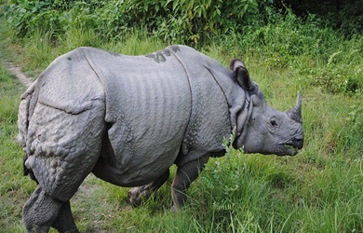
রাজ শকুন
জাভা গন্ডার
লালশির

Slide 11
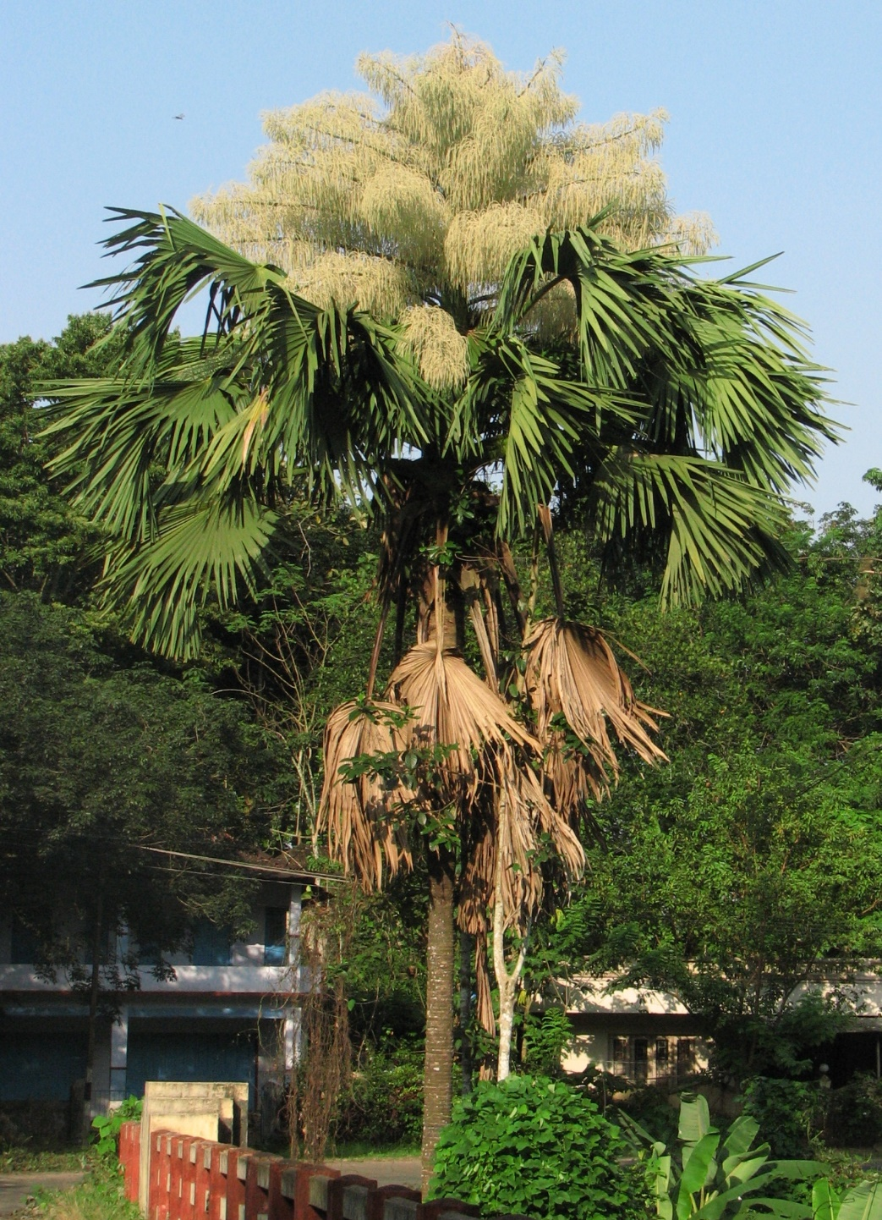
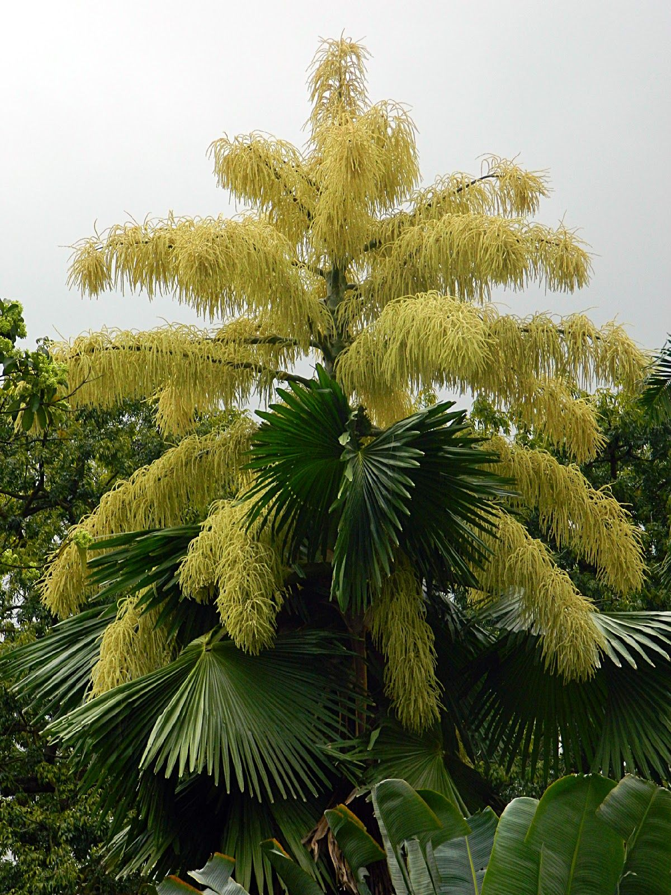
বর্তমানে তালি পাম ও রয়েল বেঙ্গল টাইগার বিপন্ন।
তালি পাম

Slide 12
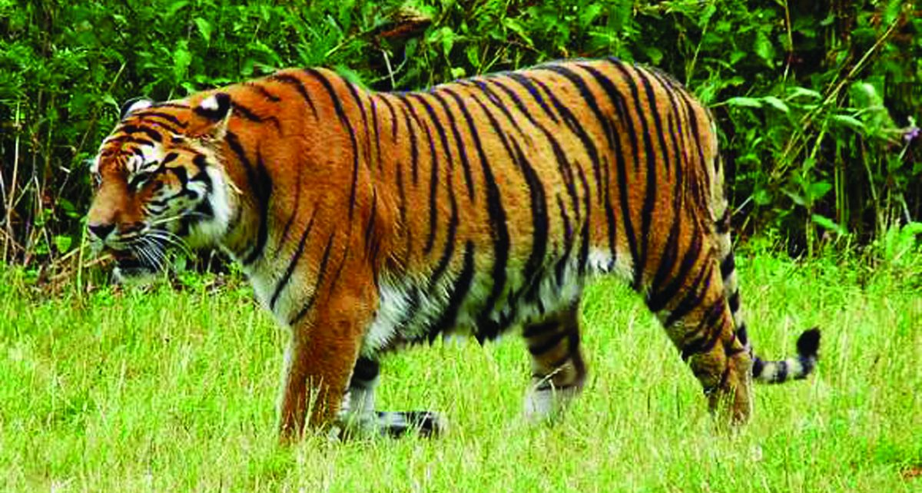
রয়েল বেঙ্গল টাইগার :

Slide 13
1। উদ্ভিদ ও প্রাণি খাবার পায় কোথা থেকে?
২। পরিবেশ পরিবর্তন হয় কেন?
৩। উদ্ভিদ ও প্রাণীর আবাস স্থল ধ্বংস হচ্ছে কেন?
৪। পৃথিবী থেকে বিলুপ্ত হয়েছে কোন দুটি প্রাণী?
৫। বাংলাদেশ থেকে বিলুপ্ত হয়েছে দুটি প্রাণী কী কী?
৬। বাংলাদেশে কোন গাছটি বিপন্ন?
৭। বাংলাদেশে কোন প্রাণীটি বিপন্ন?
৮। মানুষের কোন কার্যকলাপের পরিবেশ নষ্ট হয়?
৯। উদ্ভিদ ও প্রাণী আশ্রয় পেয়ে থাকে কোথা থেকে?
১০। তোমার এলাকার একটি প্রাকৃতিক দুর্যাগের নাম বল।

Slide 14
এবার তোমাদের বিজ্ঞান বইটির ১৭পৃষ্ঠা খুলে সবাই মনোযোগ দিয়ে পড়

Slide 15
দলীয় কাজ
দল-১
পরিবেশ পরিবর্তন হয় কেন?
দল-২
পৃথিবী থেকে বিলুপ্ত হয়েছে কোন দুটি প্রাণী?
দল-৩
বাংলাদেশ থেকে বিলুপ্ত হয়েছে দুটি প্রাণী কী কী?
দল-৪
বাংলাদেশে কোন গাছ ও প্রাণী বিপন্ন?
দল-৫
বাংলাদেশ থেকে বিলুপ্ত হয়েছে কোন পাখিটি?
দল-৬
উদ্ভিদ ও প্রাণীর আবাস স্থল ধ্বংস হচ্ছে কেন?

Slide 16
ডান পাশের শব্দের সাথে বাম পাশের শব্দের মিল কর
উদ্ভিদ ও প্রাণী খাবার পায়
আবাসস্থল ধ্বংস হচ্ছে
বাংলাদেশ থেকে বিলুপ্ত
পৃথিবী থেকে বিলুপ্ত
ঝড়, বন্যা ও খরা
বাংলাদেশে বিপন্ন প্রাণী
ডোডো পাখি
পরিবেশের পরিবর্তন
প্রাকৃতিক কারন
রয়েল বেঙ্গল টাইগার
পরিবেশ থেকে
লাল শির ও জাভাগন্ডার

Slide 17
বনে বাস করে এমন একটি প্রাণীর ছবি এঁকে আনবে।

Slide 18
ab¨ev`

